Slide 1

Indicadores globales de autocorrelación espacial para unidades de diferentes tamaño
Universidad Nacional de Rosario
Facultad de Ciencias Económicas y Estadística
Alumno: Sebastián Mario Ferraro
Director: Dr. Pagura, José A.
Codirector: AUS. Mignoni, César
Diciembre, 2020

Slide 2
Agenda
Introducción
Objetivos
Metodología
Problemas de aplicación
Comentarios finales

Slide 3
Introducción
En muchos problemas estadísticos, las variables que se consideran corresponden a unidades que se encuentran ubicadas en el espacio.
Ocurriendo que aquellas unidades más cercanas tienen valores parecidos y a medida que la distancia es mayor las diferencias en los valores de las variables son también mayores.
A esta clase de datos se la llama datos espaciales y ese fenómeno observado se denomina autocorrelación espacial.
Para el análisis de datos con esta característica se necesitan métodos especiales que se agrupan en la disciplina conocida como Estadística Espacial.
Notes:
En muchos problemas estadísticos, las variables que se consideran corresponden a unidades que se encuentran ubicadas en el espacio ocurriendo que aquellas unidades más cercanas tienen valores parecidos y a medida que la distancia es mayor las diferencias en los valores de las variables son también mayores (autocorrelación espacial).
Ejemplo 1: Explotación agropecuaria: Consideremos la superficie de la explotación de un determinado cultivo, por ejemplo el maíz, es probable que las explotaciones con alta proporción de maíz sean cercanos de otras explotaciones con una alta proporción del campo dedicada al maíz (entre ríos)
Ejemplo 2: Los hogares con Necesidades Básicas Insatisfechas en los radios censales de la ciudad de Rosario
Estadística Espacial, que tienen por objetivo la exploración, descripción, visualización, análisis, detección de la estructura espacial y su modelización y predicción espacial.

Slide 4
Introducción
Generalmente un estudio de Estadística Espacial se desarrolla en 3 etapas:
Análisis exploratorio: Destinado a describir el comportamiento espacial de las variables y, en particular, detectar la existencia de autocorrelación espacial, para lo cual se utilizan herramientas gráficas e indicadores.
Análisis estructural.
Predicción.
El trabajo realizado se centra en la consideración de 3 índices de autocorrelación espacial:
Índice de Moran (el más utilizado).
Índice de Oden.
Índice Empírico de Bayes.
Notes:
La tesina se centra en el estudio de los indicadores de autocorrelación espacial.
Se aplican métodos estadísticos convencionales para realizar un reconocimiento del comportamiento de las variables que se estudian y evidenciar la existencia de autocorrelación espacial. Sin la realización de esta etapa no se puede avanzar sobre las siguientes. Los métodos descriptivos se complementan con el cálculo de índices de autocorrelación espacial.
Análisis estructural: Consiste en la construcción de modelos que describen la autocorrelación espacial.
Predicción: A partir del modelo construido se predicen valores de la variable aleatoria que se estudia en sitios donde no se han realizado observaciones.

Slide 5
Introducción
¿Por qué considerar los 3 índices?
En muchas situaciones las unidades sobre las que se observa la variable son de diferente tamaño.
Número de hogares con necesidades básicas insatisfechas (NBI) observado en los radios censales de la ciudad de Rosario, puede ocurrir que en un radio censal con 10 hogares haya 1 con NBI y en otro radio censal con 1000 hogares haya 100 con NBI.
En ambos casos, la proporción de hogares con NBI es 0,10 pero evidentemente la situación es diferente.
Los 3 índices mencionados tratan de diferente forma esta situación.
Se tratan dos problemas: el estudio de la distribución espacial de los hogares con NBI en la ciudad de Rosario en el año 2010 y de los heridos por delitos con armas de fuego en la ciudad de Rosario durante un determinado año.
Notes:
Esta situación debe ser contemplada de alguna manera… lo primero que se nos puede ocurrir es construir proporciones o razones del valor de la variable con respecto al tamaño de la unidad. Pero veremos que esto no es suficiente…
Variable número de hogares con necesidades básicas insatisfechas (NBI) observado en los radios censales de la ciudad de Rosario, puede ocurrir que en un radio censal con 100 hogares haya 10 con NBI y en otro radio censal con 10000 hogares haya 1000 con NBI. En ambos casos, la proporción de hogares con NBI es 0,10 pero evidentemente la situación es diferente.
(las explotaciones agropecuarias pueden ser de distinto tamaño (área cultivada) o los radios censales que tienen diferentes números de hogares posiblemente el número de hogares con NBI sea proporcional al número de hogares del radio censal, pero esa proporcionalidad va a variar de acuerdo a la zona)
, el cual no se especifica por motivos de confidencialidad de la información.
A partir de estas consideraciones los objetivos que nos planteamos para la tesina son

Slide 6
Agenda
Introducción
Objetivos
Metodología
Problemas de aplicación
Comentarios finales

Slide 7
Objetivos
Estudiar los fundamentos teóricos de los índices de Moran, Oden y el Índice Empírico de Bayes (EBI).
Comparar las propiedades de los índices mencionados, con la finalidad de determinar en qué situaciones es pertinente su aplicación.
Aplicar estos índices en problemas reales con la finalidad de observar e interpretar los resultados que proporcionan.

Slide 8
Agenda
Introducción
Objetivos
Metodología:
Conceptos básicos
Indicadores de autocorrelación espacial
Problemas de aplicación
Comentarios finales

Slide 9
Tipos de datos espaciales
Existen 3 tipos:
Geoestadísticos o espacialmente continuos
Puntuales
Reticulares o látices: cada observación se corresponde con agregaciones espaciales. Estas áreas son polígonos definidos por vértices y lados (fronteras). Según la forma que presenten estas superficies serán regulares o irregulares.
Notes:
Estos datos se pueden observar en cualquier posición y corresponden a un fenómeno que se desarrolla en forma continua en la región que se considera. Se puede seleccionar cualquier localización del espacio en estudio para realizar una observación de la variable de interés. Por ejemplo medir la humedad del suelo
Puntuales: la población en estudio es un conjunto de objetos distribuidos en el espacio y de tamaño pequeño en relación a la distancia que los separa. Cada objeto se encuentra en una posición aleatoria en el espacio. Por ejemplo: las coordenadas de latitud y longitud de los siniestros automóviles en la ciudad
En esta situación cada observación se corresponde con agregaciones espaciales, es decir se observa una variable aleatoria sobre cada una de diferentes áreas en las que se divide la región que se estudia. Estas áreas son polígonos definidos por vértices y lados (fronteras). Según la forma que presenten estas superficies serán regulares o irregulares, las primeras dividen al espacio total de estudio en áreas idénticas, mientras que las segundas presentan distintas formas y tamaños. Los problemas q trataremos… para los heridos se contabilizo la cantidad que había en cada radio censal.

Slide 10
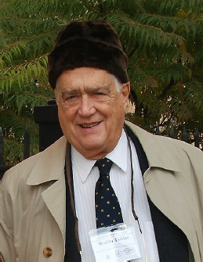
Autocorrelación espacial
“Todo está relacionado con todo lo demás, pero las cosas cercanas están más relacionadas que las cosas distantes” (Tobler, 1970).
Se entiende como la dependencia que puede tener una variable en una unidad de los valores observados en unidades cercanas. Puede ser:
Negativa
Positiva
Nula
Para el cálculo de un índice de autocorrelación espacial se necesita proporcionar criterios de cercanía entre unidades y pesos que reflejen la fuerza de la influencia en la relación entre las mismas.
Notes:
Existirá autocorrelación espacial cuando el valor observado de una variable en una unidad o área determinada dependa, en cierta manera, de los valores observados en unidades o áreas vecinas.
A modo de ejemplo, se puede considerar la competencia entre plantas por la luz, donde zonas de plantas fuertes pueden estar rodeadas de otras con plantas menos fuertes.
Esta situación representa el efecto contagio, lo que ocurre en una unidad se “contagia” a áreas vecinas.
En esta situación no existe autocorrelación espacial
El cálculo de los índices de autocorrelación espacial permite verificar si se cumple la hipótesis de que una variable se encuentra distribuida en forma aleatoria en el espacio o si, por el contrario, existe asociación significativa entre unidades vecinas.

Slide 11



Criterios de vecindad
¿Cuándo dos unidades se consideran “cercanas”? La respuesta la da el criterio de vecindad
Los más utilizados y divulgados en la bibliografía son:
Vecinos por contigüidad. Se define como áreas vecinas a aquellas en las que para ir de una a otra no haya que pasar por una tercera.
Reina: dos áreas serán vecinas si tienen aristas o vértices en común.
Torre: se considera que dos áreas son vecinas si tienen aristas en común.
Alfil: dos áreas en el espacio serán vecinas si tienen vértices en común.
Vecinos basados en la distancia euclídea.
Los k vecinos más cercanos.
Distancia máxima.
Notes:
Para poder responder a esta pregunta nace el concepto de vecindad.
Vecinos por contigüidad. Se define como áreas vecinas a aquellas en las que para ir de una a otra no haya que pasar por una tercera, es decir, que estén contiguas en el mapa. Existen tres criterios de vecindad basados en contigüidades: Reina, Torre y Alfil, reciben estos nombres porque las unidades vecinas son aquellas a las que se accede según el movimiento de las piezas en el tablero de ajedrez.
o Reina: en el ajedrez puede moverse a lo largo de la fila, la columna y las diagonales de la casilla en que se encuentre. Extrapolando esos movimientos a la situación de interés….
o Torre: solo puede moverse a lo largo de la fila y la columna en que se encuentre, no puede moverse en diagonal. Análogamente se considera que dos áreas …
o Alfil: solo puede moverse a lo largo de la diagonal de la casilla en la que se encuentre. De esta manera, dos unidades en el espacio serán vecinas si …
Este criterio cumple la condición de simetría ya que, si un área tiene un punto o más en común con una segunda, esta segunda también tendrá un punto o más en común con la primera.
Vecinos basados en la distancia euclídea. Este método considera vecinas dos áreas si cumplen cierta condición referente a la distancia que las separa. Una forma usual de referirse a la distancia entre dos áreas es hacer que ella sea la distancia entre sus centroides. Existen dos variantes:
o Los k vecinos más cercanos. Se calcula la distancia de la unidad considerada a todas las demás: serán vecinas las k unidades cuyas distancias sean las k menores. El número k se determina en base a la naturaleza de cada problema. Será una relación asimétrica en la que todas las áreas tendrán el mismo número de vecinos.
o Dos áreas serán vecinas si y solo ... Este método es adecuado cuando las áreas tienen una distancia similar entre ellas, ya que si hay una distancia mucho mayor a las otras se presentará el problema de dejar esta unidad sin vecinos, o considerar un número de vecinos demasiado alto en el resto de áreas. Esta relación es simétrica.
Dos áreas serán vecinas si y solo si la distancia entre ellas es menor a una magnitud fijada a priori.

Slide 12
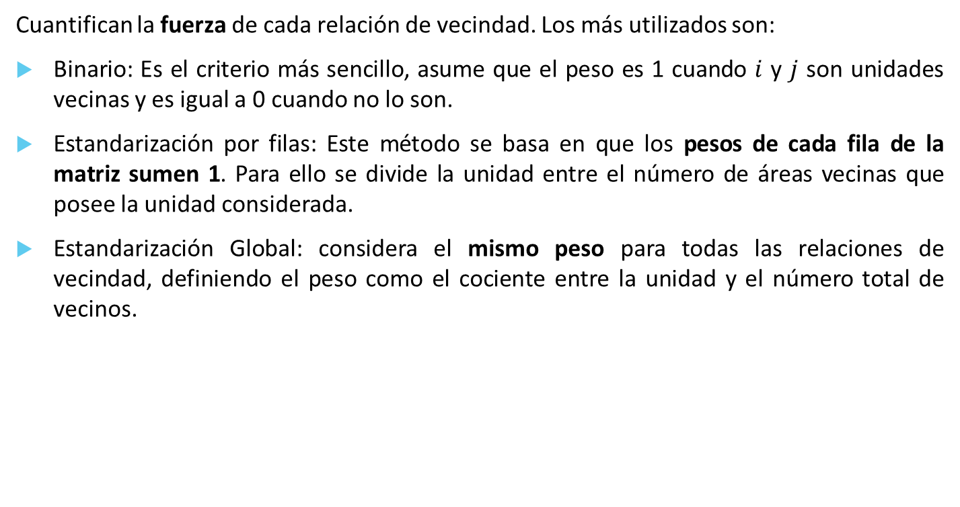
Pesos espaciales
Cuantifican la fuerza de cada relación de vecindad. Los más utilizados son:
Binario: Es el criterio más sencillo, asume que el peso es 1 cuando $i$ y $j$ son unidades vecinas y es igual a 0 cuando no lo son.
Estandarización por filas: Este método se basa en que los pesos de cada fila de la matriz sumen 1. Para ello se divide la unidad entre el número de áreas vecinas que posee la unidad considerada.
Estandarización Global: considera el mismo peso para todas las relaciones de vecindad, definiendo el peso como el cociente entre la unidad y el número total de vecinos.
Notes:
Una vez definido el criterio de vecindad a utilizar, resulta de interés cuantificar la fuerza de cada relación, esto es lo que se conoce como pesos espaciales
Dentro de todos los posibles criterios para asignar los pesos, se distinguen dos grandes grupos; aquellos donde por el simple hecho de ser vecinos cada unión tendrá un peso común y aquellos en los que la importancia de las uniones variará en base a ciertas características.
• Binario: ….Este método es el más utilizado cuando existe poca información del proceso espacial. Bajo este criterio la suma de los pesos de un área es el número de vecinos que tiene.
• Estandarización por filas: ….. Según este método los pesos de áreas con pocos vecinos serán mayores que los de áreas con un número de vecinos mayor. Es decir, cada vecino de un área con pocos vecinos ejerce gran influencia sobre ella, mientras que los vecinos de áreas con muchos vecinos ejercen una influencia menor.
• Estandarización Global: ….. De esta manera, la suma de todos los pesos será igual a uno.

Slide 13
Agenda
Introducción
Objetivos
Metodología:
Conceptos básicos
Indicadores de autocorrelación espacial
Problemas de aplicación
Comentarios finales

Slide 14

Índice de Moran ($I$)
Es el índice más usual y fue desarrollado por Moran en 1950.
Su interpretación es sencilla.
Pueden hacerse pruebas de hipótesis sobre su significación estadística.
Se utiliza para comprobar la existencia de autocorrelación espacial.
Notes:
y en la casi totalidad de los programas geoestadísticos se incluye su cálculo.
, similar a la del coeficiente de correlación de Pearson.

Slide 15
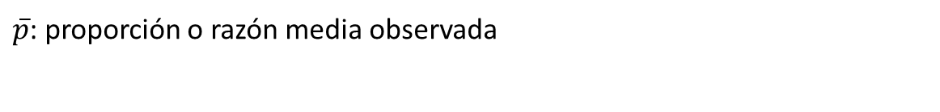
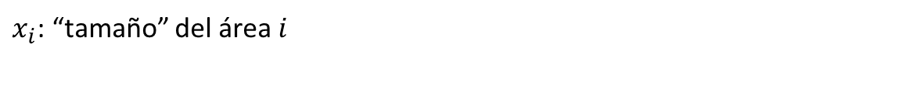
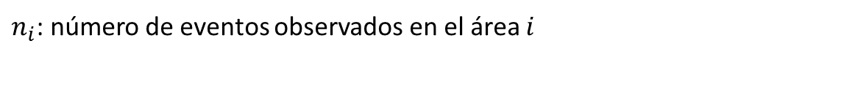
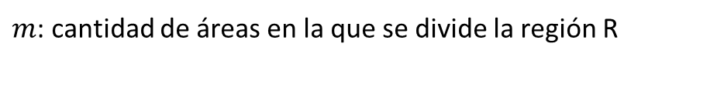
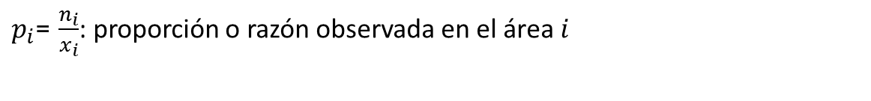
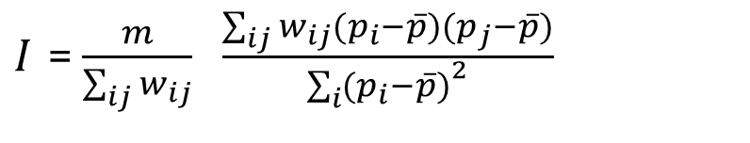
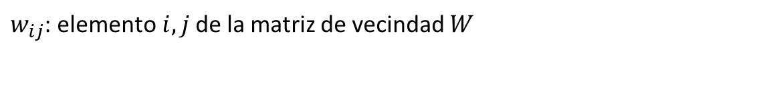
Índice de Moran ($I$)
$I$ =$\frac{m}{\sum_{ij}{w_{ij}}}$ $\frac{\sum_{ij}{w_{ij}(p_{i}−\overline{p})(p_{j}−\overline{p})}}{{\sum_{i}{(p_{i}−\overline{p})}}^{2}}$
$m$: cantidad de áreas en la que se divide la región R
$p_{i}$= $\frac{n_{i}}{x_{i}}$: proporción o razón observada en el área $i$
$n_{i}$: número de eventos observados en el área $i$
$x_{i}$: “tamaño” del área $i$
$\overline{p}$: proporción o razón media observada
$w_{ij}$: elemento $i,j$ de la matriz de vecindad $W$
Notes:
Se obtiene calculando los productos cruzados de las diferencias entre las razones y su media para cada par ($i$,$j$) de unidades, ponderados por el peso $w_{ij}$ correspondiente

Slide 16

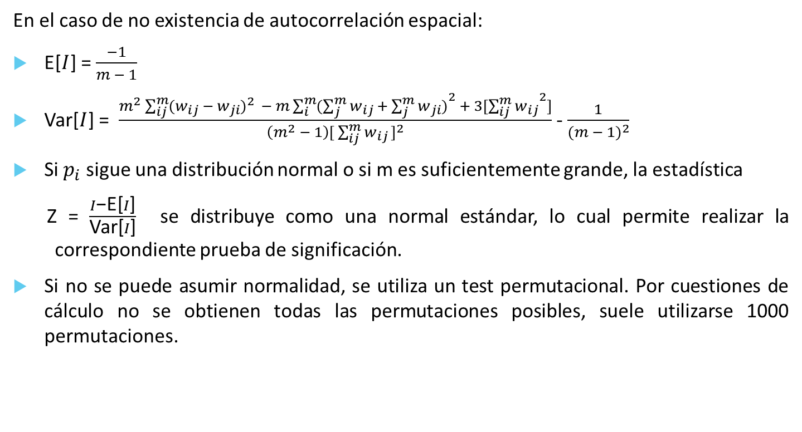
Índice de Moran ($I$): Test de significación
En el caso de no existencia de autocorrelación espacial:
E[$I$] = $\frac{−1}{m − 1}$
Var[$I$] =$\frac{m^{2}\sum_{ij}^{m}{{(w_{ij} − w_{ji})}^{2 } }− m\sum_{i}^{m}{{(\sum_{j}^{m}{w_{ij }+ \sum_{j}^{m}{w_{ji})}}}^{2}} + 3[{\sum_{ij}^{m}{w_{ij}}}^{2}]}{\left(m^{2} − 1\right){[ \sum_{ij}^{m}{w_{ij }}]}^{2}}$ - $\frac{1}{{(m − 1)}^{2}}$
Si $p_{i}$ sigue una distribución normal o si m es suficientemente grande, la estadística
Z = $\frac{I\text{−}\text{E}\text{[}I\text{]}}{\text{Var}\text{[}I\text{]}}$ se distribuye como una normal estándar, lo cual permite realizar la correspondiente prueba de significación.
Si no se puede asumir normalidad, se utiliza un test permutacional. Por cuestiones de cálculo no se obtienen todas las permutaciones posibles, suele utilizarse 1000 permutaciones.
Notes:
La hipótesis nula del índice de Moran postula que no existe aut. Esp. Y bajo…
Se puede utilizar un test permutacional, donde se encuentran las m! posibles configuraciones de las unidades asumiendo que sus valores son aleatorios y sobre cada una de ellas se calcula el valor de I, para luego calcular la probabilidad asociada a la hipótesis de aleatoriedad.
Si m es grande, el trabajo computacional puede volverse dificultoso
Generalmente se utilizan 999 permutaciones.
el cual representa en el eje de abscisas la variable de interés estandarizada y en el de ordenadas los retardos espaciales de dicha variable estandarizada, el cual es igual al promedio ponderado de la variable estandarizada en las áreas vecinas; las ponderaciones son los pesos asignados a cada unidad vecina. Si se ajusta una recta de regresión lineal sobre los puntos del gráfico, el índice de Moran será igual a su pendiente

Slide 17
Gráfico de dispersión de Moran
Herramienta gráfica para la visualización de la existencia de la autocorrelación espacial.
Se representa en el plano las diferentes áreas.
Autocorrelación espacial positiva: los puntos se agrupan en el I y III cuadrante.
Autocorrelación espacial negativa: los puntos se agrupan en el II y IV cuadrante.
La pendiente de la recta que ajusta la nube de puntos es el valor del índice de Moran.
Notes:
Una herramienta gráfica para visualizar la existencia de la autocorrelación espacial asociada al índice de Moran es el gráfico de dispersión de Moran.
el cual representa en el eje de abscisas la variable de interés estandarizada y en el de ordenadas los retardos espaciales de dicha variable estandarizada, el cual es igual al promedio ponderado de la variable estandarizada en las áreas vecinas; las ponderaciones son los pesos asignados a cada unidad vecina. Si se ajusta una recta de regresión lineal sobre los puntos del gráfico, el índice de Moran será igual a su pendiente

Slide 18
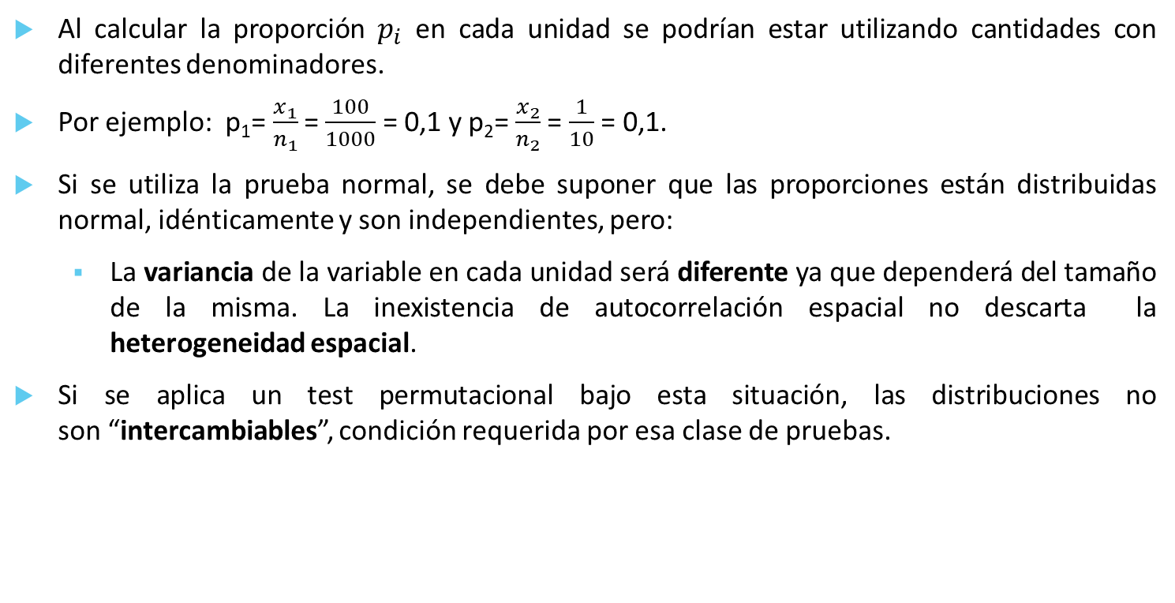
Efecto de unidades de diferentes tamaños
Al calcular la proporción $p_{i}$ en cada unidad se podrían estar utilizando cantidades con diferentes denominadores.
Por ejemplo: p₁=$\frac{x_{1}}{n_{1}}$ = $\frac{100}{1000}$ = 0,1 y p₂=$\frac{x_{2}}{n_{2}}$ = $\frac{1}{10}$ = 0,1.
Si se utiliza la prueba normal, se debe suponer que las proporciones están distribuidas normal, idénticamente y son independientes, pero:
La variancia de la variable en cada unidad será diferente ya que dependerá del tamaño de la misma. La inexistencia de autocorrelación espacial no descarta la heterogeneidad espacial.
Si se aplica un test permutacional bajo esta situación, las distribuciones no son “intercambiables”, condición requerida por esa clase de pruebas.
Notes:
las proporciones son iguales pero son situaciones diferentes.
Moran no hace distinción alguna entre estas dos situaciones al momento de hacer los cálculos, es decir no se tiene en cuenta el “tamaño” de las correspondientes áreas.
La variancia de cada unidad será diferente ya que dependerá del tamaño de la misma.(distribución potencialmente Poisson o Binomial).
Es importante mencionar que el test permutacional, a pesar de ser una prueba a distribución libre, no está excepta de los supuestos estadísticos de independencia e igual distribución de las unidades. Por lo tanto, al permutar los valores sobre las áreas se asume, bajo la hipótesis nula, que cada una de ellas posee la misma probabilidad de asumir uno de los valores observados de las razones. Utilizar distintos denominadores, al calcular las razones, en cada una de las unidades provoca que aquellas que sean de menor tamaño sean más propensas a asumir un valor extremo, esta situación pone de manifiesto la fragilidad del supuesto anteriormente mencionado.

Slide 19

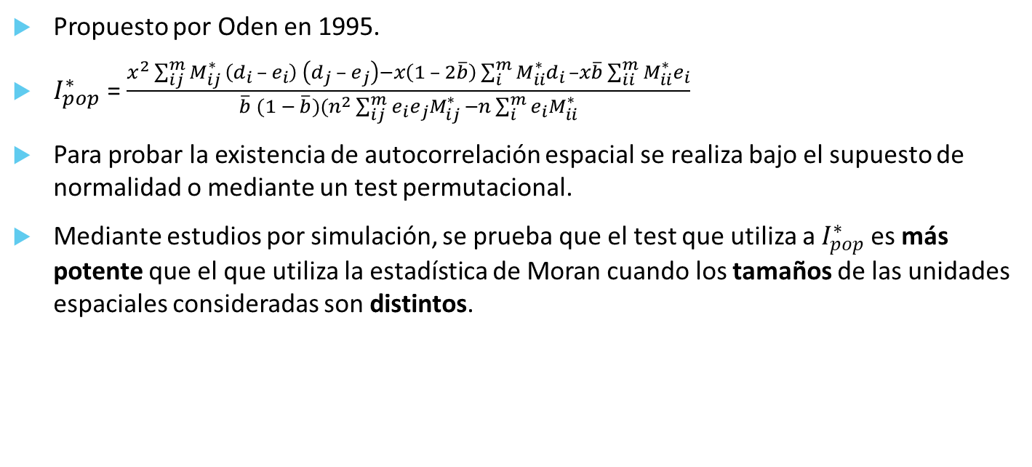
Índice de Oden ($I_{pop}^{∗}$)
Propuesto por Oden en 1995.
$I_{pop}^{∗}$ = $\frac{x^{2}\sum_{ij}^{m}{M_{ij }^{∗}}\left(d_{i} – e_{i}\right) \left(d_{j} –{ e}_{j}\right)−x\left(1 – 2\overline{b}\right)\sum_{i}^{m}{M_{ii}^{∗}}d_{i }–x\overline{b}\sum_{ii}^{m}{M_{ii}^{∗}e_{i}}}{\overline{b} (1 − \overline{b})(n^{2}\sum_{ij}^{m}{e_{i}e_{j}M_{ij }^{∗}−n}\sum_{i}^{m}{e_{i}M_{ii}^{∗}}}$
Para probar la existencia de autocorrelación espacial se realiza bajo el supuesto de normalidad o mediante un test permutacional.
Mediante estudios por simulación, se prueba que el test que utiliza a $I_{pop}^{∗}$ es más potente que el que utiliza la estadística de Moran cuando los tamaños de las unidades espaciales consideradas son distintos.
Notes:
Al igual que Moran……….hallando su valor esperado y su variancia (cuyo cálculo es complejo)
Oden muestra.. Se debe al primer término en el numerador que es la versión espacial de la prueba chi-cuadrado de homogeneidad de proporciones

Slide 20
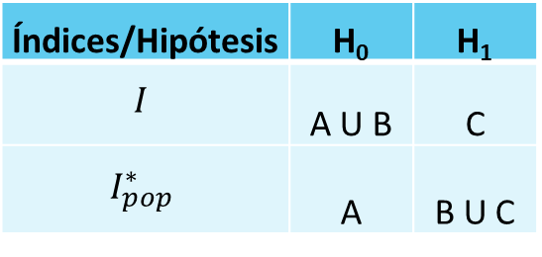
Hipótesis de los índices de Moran y Oden
A pesar de la mayor potencia obtenida por el índice de Oden con respecto al índice de Moran, Assunção y Reis (1999) advierten sobre lo inapropiado de la comparación entre las pruebas de hipótesis.
Se definen tres estados con respecto a la configuración espacial de las razones de las áreas:
A: Razones espaciales homogéneas o constantes
B: Razones heterogéneas sin correlación espacial
C: Razones heterogéneas correlacionados espacialmente
Índices/Hipótesis | H₀ | H₁
$$I$$ | A U B | C
$$I_{pop}^{∗}$$ | A | B U C
Notes:
Puede apreciarse que el estado B, razones heterogéneas sin correlación espacial, en el índice de Moran se acepta como parte de la H0 y en el índice de Oden cuando ella se rechaza. El test basado en el índice de Oden conduce a aceptar la existencia de correlación espacial cuando la situación es B, es decir heterogeneidad espacial pero no autocorrelación.
En consecuencia no sorprende que el test basado en 𝐼𝑝𝑜𝑝∗ tenga mayor potencia, especialmente en estados como B, frente a los cuales el índice de Moran debería tener como máxima potencia la probabilidad de error de tipo I (Assunção y otros, 1999).

Slide 21
Índice Empírico de Bayes (EBI)
Desarrollado por Assunção y Reis en 1999.
La propuesta se genera a partir de la necesidad de tener en cuenta los diferentes tamaños de unidades y de los déficit encontrados en los índices de Moran y de Oden en esas situaciones.
Para demostrar su utilidad aplican el método a la tasa de homicidios en Belo Horizonte en 1994, donde las unidades son los 81 distritos de la ciudad cuya población varía entre 31 y 70870 habitantes.
Notes:
Simulan para cada distrito el número de casos de acuerdo a una distribución de Poisson y se estudian tres escenarios:
Población de tamaño constante en cada distrito y sin estructura espacial.
Población de tamaño variable en cada distrito de acuerdo a un patrón no explicitado sin estructura espacial.
Población de tamaño variable en cada distrito con estructura espacial.
Es decir se trata de una región con una gran heterogeneidad en el tamaño de las unidades.
Y muestran el mejor desempeño del EBI
Calculada como el cociente entre el número de homicidios ocurridos y la población del distrito.

Slide 22
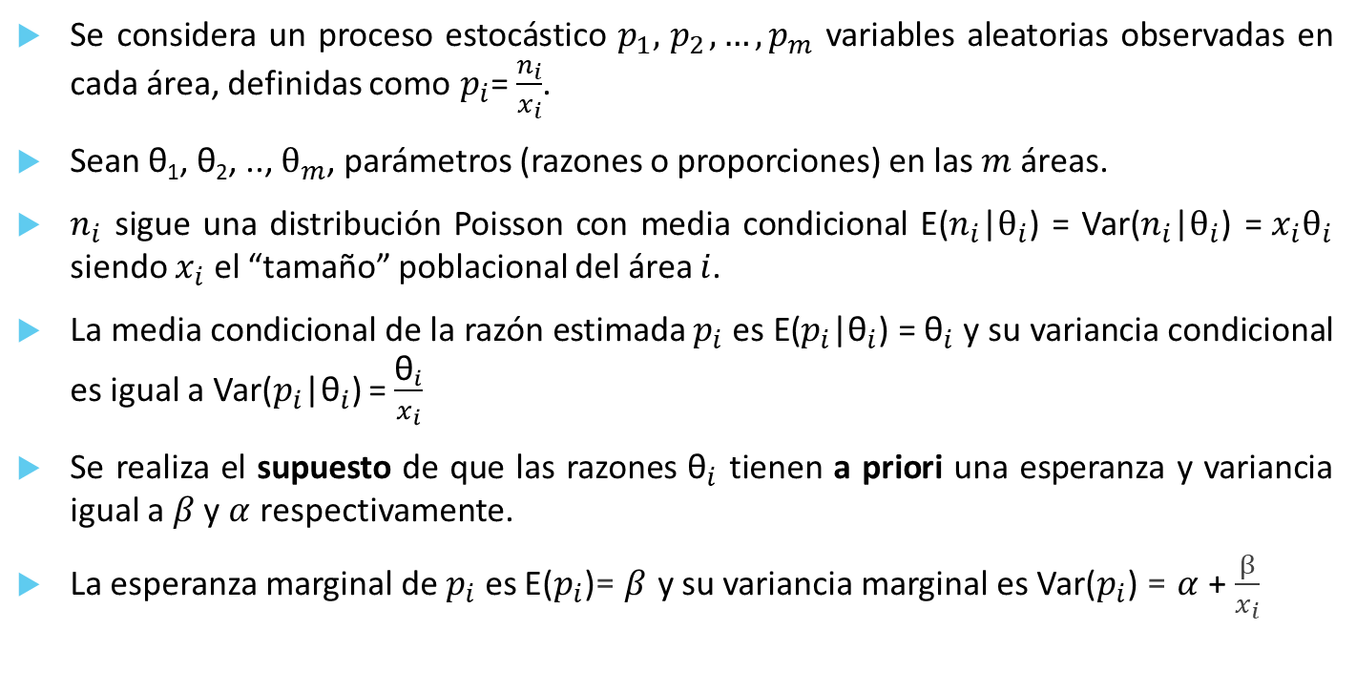
Índice Empírico de Bayes (EBI)
Se considera un proceso estocástico $p_{1},{ p}_{2}, …,p_{m}$ variables aleatorias observadas en cada área, definidas como $p_{i}$= $\frac{n_{i}}{x_{i}}$.
Sean θ₁, θ₂, .., $θ_{m}$, parámetros (razones o proporciones) en las $m$ áreas.
$n_{i}$ sigue una distribución Poisson con media condicional E($n_{i}$|$θ_{i}$) = Var($n_{i}$|$θ_{i}$) = $x_{i}θ_{i}$ siendo $x_{i}$ el “tamaño” poblacional del área $i$.
La media condicional de la razón estimada $p_{i}$ es E($p_{i}$|${\text{θ}}_{i}$) = ${\text{θ}}_{i}$ y su variancia condicional es igual a Var($p_{i}$|${\text{θ}}_{i}$) = $\frac{{\text{θ}}_{i}}{x_{i}}$
Se realiza el supuesto de que las razones ${\text{θ}}_{i}$ tienen a priori una esperanza y variancia igual a $β$ y $α$ respectivamente.
La esperanza marginal de $p_{i}$ es E($p_{i}$)= $β$ y su variancia marginal es Var($p_{i}$) = $α$ +$\frac{β}{x_{i}}$
Notes:
Se realiza el supuesto de que el número de eventos observados …
Considerando el enfoque bayesiano, tratando a los parámetros $θ_{i}$ como variables aleatorias y realizando el supuesto de que las razones $θ_{i}$ tienen una distribución a priori con esperanza…
Es decir las áreas poseen la misma esperanza marginal y sólo las variancias difieren entre las unidades, las cuales se incrementan a medida que los “tamaños” de las áreas disminuyen.

Slide 23
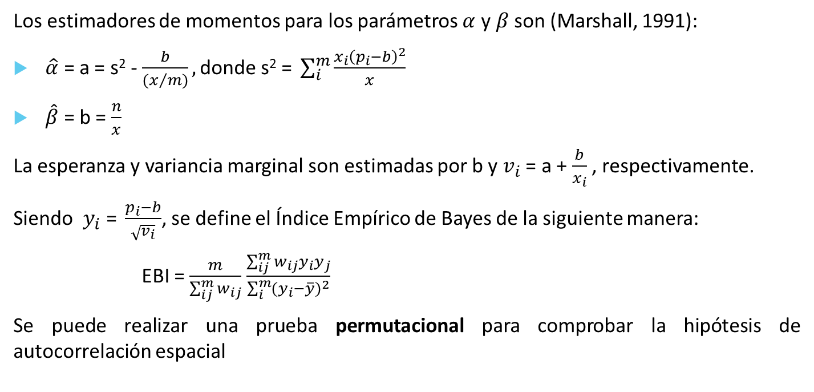
Índice Empírico de Bayes (EBI)
Los estimadores de momentos para los parámetros $α$ y $β$ son (Marshall, 1991):
$\hat{α}$ = a = s² - $\frac{b}{(x/{m)}},\text{d}\text{o}\text{nde} \text{s}\text{2}\text{ = }\sum_{i}^{m}{\frac{x_{i}{\left(p_{i}−b\right)}^{2}}{x}}$
$\hat{β}$ = b = $\frac{n}{x}$
La esperanza y variancia marginal son estimadas por b y $v_{i}$ = a + $\frac{b}{x_{i}}$ , respectivamente.
Siendo${ y}_{i}\text{ = }\frac{p_{i}−b}{\sqrt{v_{i}}}$, se define el Índice Empírico de Bayes de la siguiente manera:
EBI = $\frac{m}{\sum_{ij}^{m}{w_{ij}}}$ $\frac{\sum_{ij}^{m}{w_{ij}y_{i}y_{j}}}{\sum_{i}^{m}{{(y_{i}−\overline{y})}^{2}}}$
Se puede realizar una prueba permutacional para comprobar la hipótesis de autocorrelación espacial
Notes:
Mencionar q es válida la intercambialidad
En lugar de utilizar las razones estimadas $p_{i}$ (como se emplean en el índice de Moran), se propone un nuevo índice que toma las razones estandarizadas utilizando las estimaciones obtenidas con el enfoque bayesiano.
El valor de la probabilidad asociada al test de hipótesis está dado por el cociente entre la cantidad de veces que el EBI permutado excede el EBI observado (numerador) y la cantidad de permutaciones utilizadas (denominador).

Slide 24
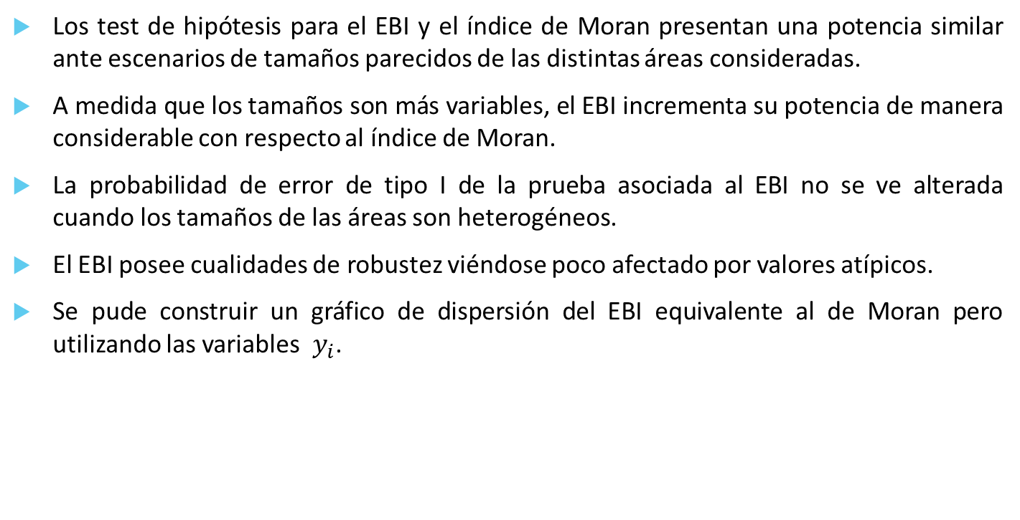
Índice Empírico de Bayes (EBI)
Los test de hipótesis para el EBI y el índice de Moran presentan una potencia similar ante escenarios de tamaños parecidos de las distintas áreas consideradas.
A medida que los tamaños son más variables, el EBI incrementa su potencia de manera considerable con respecto al índice de Moran.
La probabilidad de error de tipo I de la prueba asociada al EBI no se ve alterada cuando los tamaños de las áreas son heterogéneos.
El EBI posee cualidades de robustez viéndose poco afectado por valores atípicos.
Se pude construir un gráfico de dispersión del EBI equivalente al de Moran pero utilizando las variables${ y}_{i}$.

Slide 25
Agenda
Introducción
Objetivos
Metodología
Problemas de aplicación
Comentarios finales

Slide 26
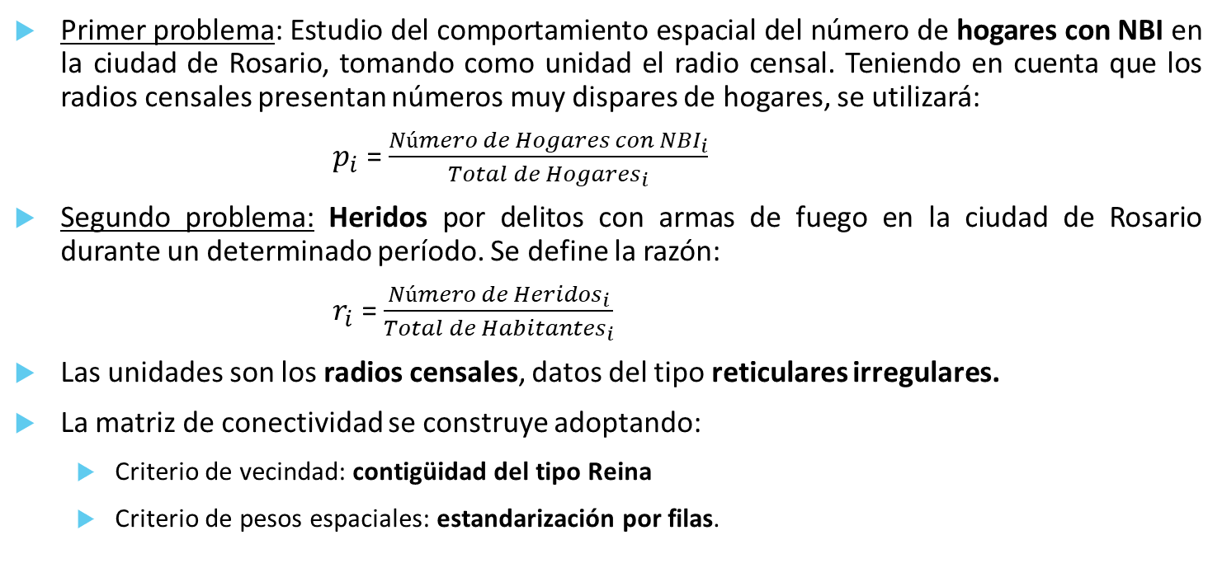
Problemas de aplicación
Primer problema: Estudio del comportamiento espacial del número de hogares con NBI en la ciudad de Rosario, tomando como unidad el radio censal. Teniendo en cuenta que los radios censales presentan números muy dispares de hogares, se utilizará:
$p_{i}$ = $\frac{{Número de Hogares con NBI}_{i}}{{Total de Hogares}_{i}}$
Segundo problema: Heridos por delitos con armas de fuego en la ciudad de Rosario durante un determinado período. Se define la razón:
$r_{i}$ = $\frac{{Número de Heridos}_{i}}{{Total de Habitantes}_{i}}$
Las unidades son los radios censales, datos del tipo reticulares irregulares.
La matriz de conectividad se construye adoptando:
Criterio de vecindad: contigüidad del tipo Reina
Criterio de pesos espaciales: estandarización por filas.
Notes:
VAMOS A ESTUDIAR DOS PROBLEMAS Y CALCULAR LOS INDICES
Se trata del estudio del comportamiento espacial de la variable….
Para el primer problema, se dispone de un archivo de datos georreferenciado que contiene entre otras variables el número de hogares con NBI y el total de hogares para cada radio censal de la ciudad de Rosario en el año 2010, obtenido del sitio web del Instituto Nacional de Estadística y Censos.
En cuanto al segundo problema a considerar, se cuenta con un conjunto de datos que corresponden al número de heridos por delitos con armas de fuego en la ciudad de Rosario en un determinado año (el cual no se especifica por motivos de confidencialidad de la información), problema similar al utilizado en Assunção y Reis (1999).
Es oportuno que las comparaciones entre los índices de Moran, Oden y el EBI, se realicen sobre una región formada por unidades de “tamaños” distintos, tal como lo son los radios censales de la ciudad de Rosario, motivo principal por lo que se escogieron dichas aplicaciones.

Slide 27
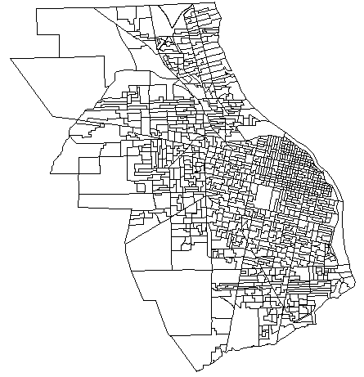
Radios censales de Rosario
La ciudad posee 1073 radios censales.
La población en el año 2010 era de 951856 habitantes y existían 321715 hogares.
La cantidad de hogares varía de 4 a 1329.
La cantidad de habitantes varía de 12 a 4663.
Notes:
Esto permite apreciar el desequilibrio en el tamaño de los radios censales expresado en término de ambas variables: hogares y habitantes

Slide 28
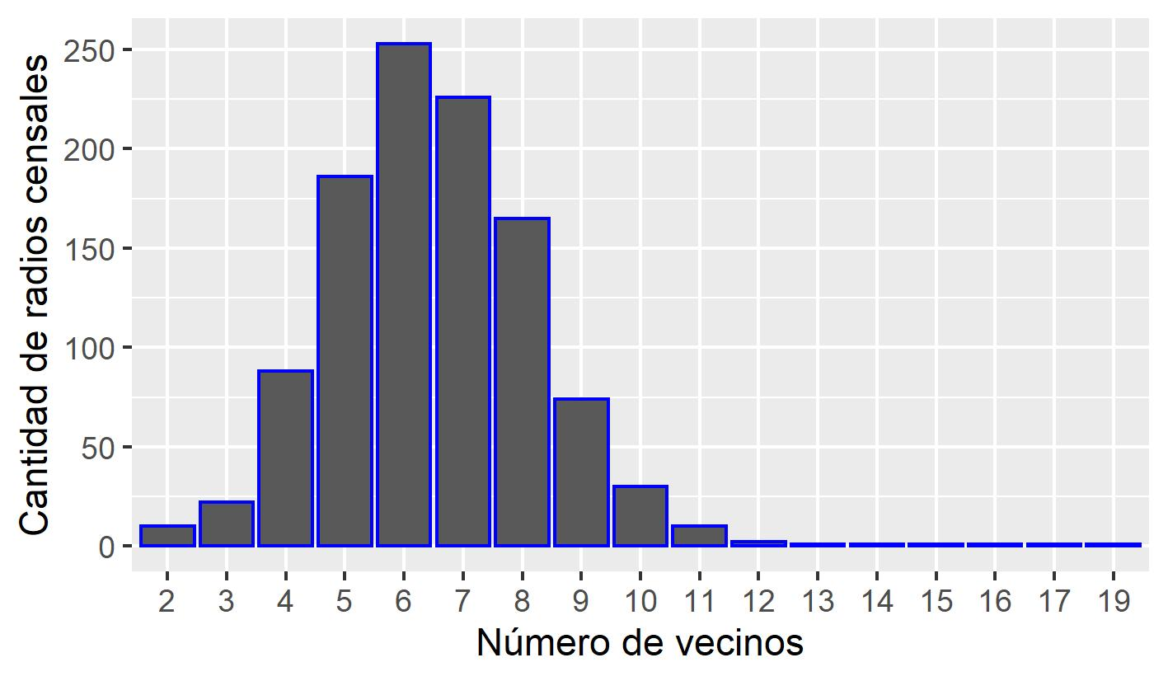
Distribución de la cantidad de vecinos
Notes:
Cada par de radios censales que compartan al menos una arista o vértice en el espacio serán vecinos, ya que así lo establece el criterio de vecindad elegido.
El 50% de los radios censales tienen 6 o menos vecinos. Entre los radios censales con más de 6 vecinos se destacan 7 unidades que poseen entre 12 y 19 vecinos.

Slide 29
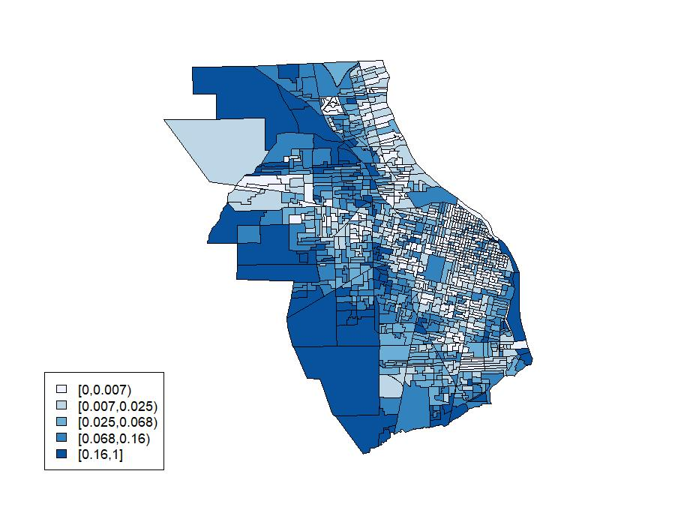
Box Map de la proporción de hogares con NBI
Notes:
El Box Map muestra la agrupación de radios con menor proporción de hogares con NBI, los que se corresponden a áreas con tonalidades más claras, y se encuentran principalmente en la zona céntrica de la ciudad y en un sector de la zona norte.
En la zona noroeste se distingue un grupo de radios censales con baja proporción de hogares con NBI, pero rodeados de radios con valores bajos de esta variable.
Por otro lado, los radios con mayor proporción de hogares con NBI se concentran mayormente en la zona sur y oeste de la ciudad

Slide 30
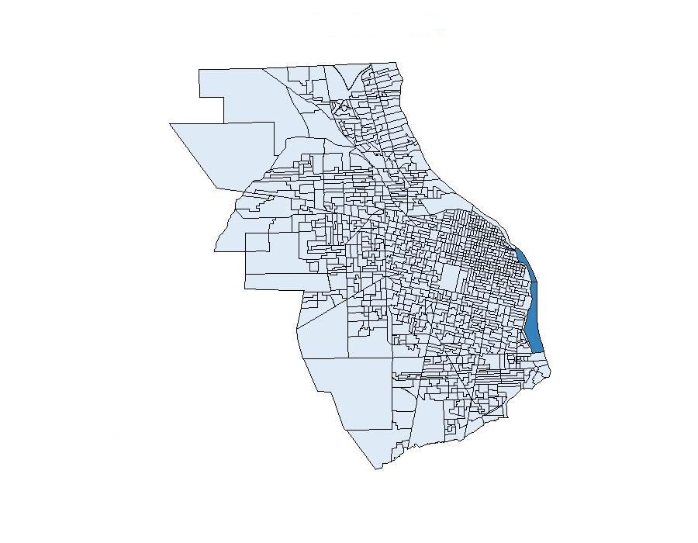
Outliers
Existen 3 radios censales con 4, 8 y 23 hogares.
La proporción de hogares con NBI es igual a 1.
En estos casos es más probable encontrar outliers.
Notes:
Estos radios se encuentran a la orilla del río Paraná y son habitados principalmente por “pescadores”
Tal como se mencionó anteriormente a medida que disminuye el tamaño de las unidades es más probable encontrar valores extremos

Slide 31
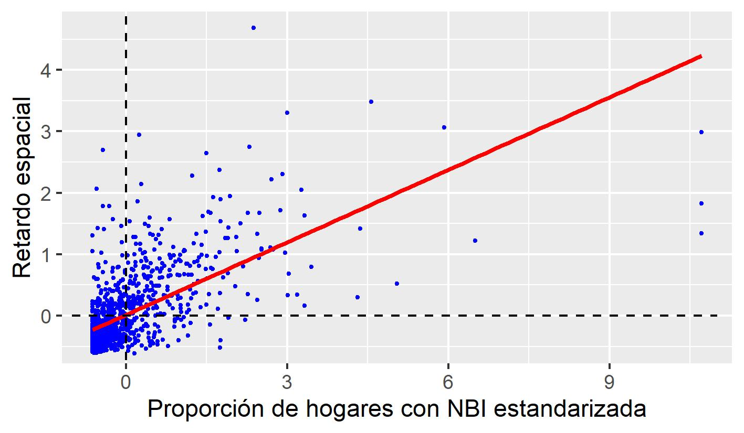
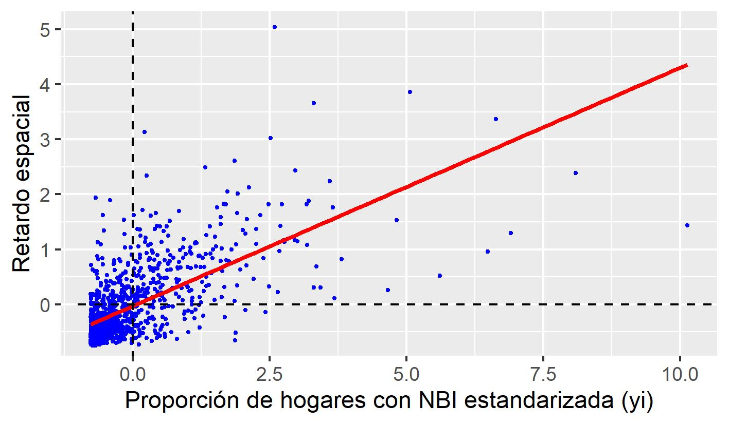
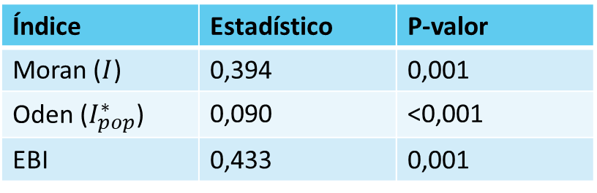
Resultados de los índices
Índice | Estadístico | P-valor
Moran ($I$) | 0,394 | 0,001
Oden ($I_{pop}^{∗}$) | 0,090 | <0,001
EBI | 0,433 | 0,001
Moran
EBI
Notes:
Indica la existencia de autocorrelación espacial positiva, es decir que la proporción de hogares con NBI no se distribuye de manera aleatoria en la ciudad de Rosario.
En que la proporción de hogares con NBI no es homogénea a lo largo de los radios censales, pero no se tiene certeza de que exista una estructura espacial.
La pequeña magnitud de la estadística de Oden junto con su probabilidad asociada casi nula puede explicarse por el hecho de que la prueba es muy potente, por lo tanto, pequeños alejamientos del valor esperado serán detectados, aunque sin poder diferenciar si el rechazo de la hipótesis nula se debe a la existencia de autocorrelación espacial o de variabilidad espacial.
Gráfico de dispersión de Moran: el cual representa en el eje de abscisas la variable de interés estandarizada y en el de ordenadas los retardos espaciales de dicha variable estandarizada, el cual es igual al promedio ponderado de la variable estandarizada en las áreas vecinas; las ponderaciones son los pesos asignados a cada unidad vecina.
El del EBI es equivalente pero se utiliza la estandarización propuesta a través del enfoque bayesiano
Si se ajusta una recta de regresión lineal sobre los puntos del gráfico, el índice considerado será igual a su pendiente
En ambos gráficos se visualiza que la mayoría de puntos se encuentran en los cuadrantes I y III, indicando una relación directa entre los radios censales con respecto a la proporción de hogares con NBI.
Los tres puntos que asumen un valor de la proporción igual a 1 correspondientes a radios censales con pocos hogares fuerzan la pendiente de la recta de regresión hacia la dirección que resulta en la representación gráfica.
Assuncao-EBI: en la aplicación al problema del estudio del comportamiento espacial de la tasa de homicidios en Belo Horizonte se presentaba un distrito anómalo, entonces excluyeron ese distrito del análisis y el menos afectado fue el EBI, en Moran cambiaban las conclusiones

Slide 32
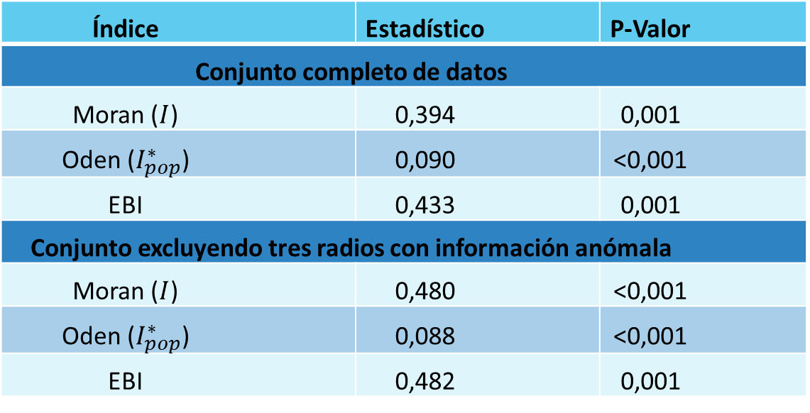
Resultados con y sin outliers
Índice | Estadístico | P-Valor
Conjunto completo de datos
Moran ($I$) | 0,394 | 0,001
Oden ($I_{pop}^{∗}$) | 0,090 | <0,001
EBI | 0,433 | 0,001
Conjunto excluyendo tres radios con información anómala
Moran ($I$) | 0,480 | <0,001
Oden ($I_{pop}^{∗}$) | 0,088 | <0,001
EBI | 0,482 | 0,001
22%
11%
Notes:
Al excluir los 3 radios censales con pocos hogares situados a la orilla del río, se observa que el índice de Moran sufre un incremento porcentual del doble al sufrido por el EBI
También se puede ver que la probabilidad asociada al índice de Moran cambia, por lo que se puede decir que es más propenso al cambio de decisión en cuanto al rechazo o no de la hipótesis nula en presencia de valores extremos.

Slide 33
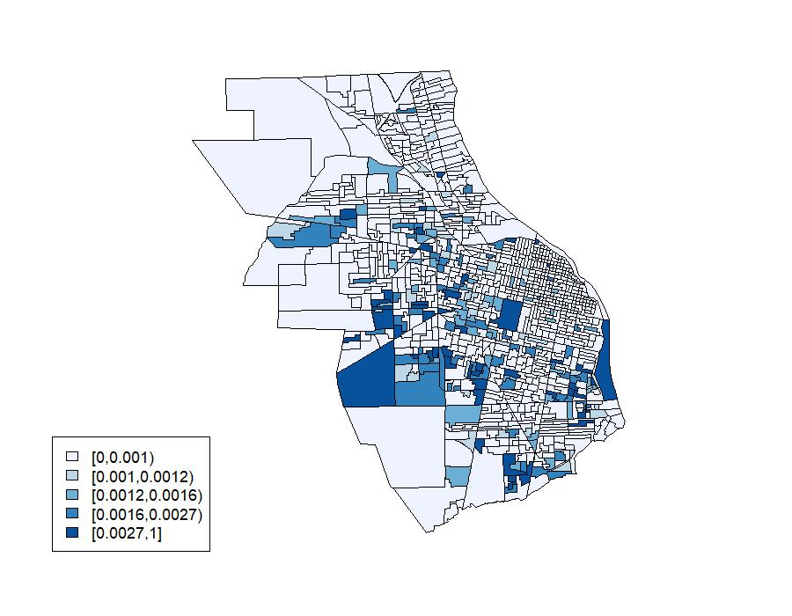
Heridos por arma de fuego: Mapa de percentiles
Notes:
La mayoría de los radios censales (834) no poseen heridos, provocando que todos los cuartiles (primero, segundo y tercero) sean iguales a 0.
En lugar de construir un Box Map, se presenta un mapa de percentiles, determinados de 5 en 5 comenzando por el percentil P₇₅
El mapa muestra la agrupación de radios con menor razón de heridos por delitos con armas de fuego en las áreas representadas con una tonalidad más clara, por otro lado, los radios con mayor razón de heridos por delitos con armas de fuego asumen un color más oscuro. Si bien no se observa un patrón claro, puede identificarse mayoritariamente concentraciones de radios censales con razones altas en las zonas oeste y sur de la ciudad de Rosario.

Slide 34
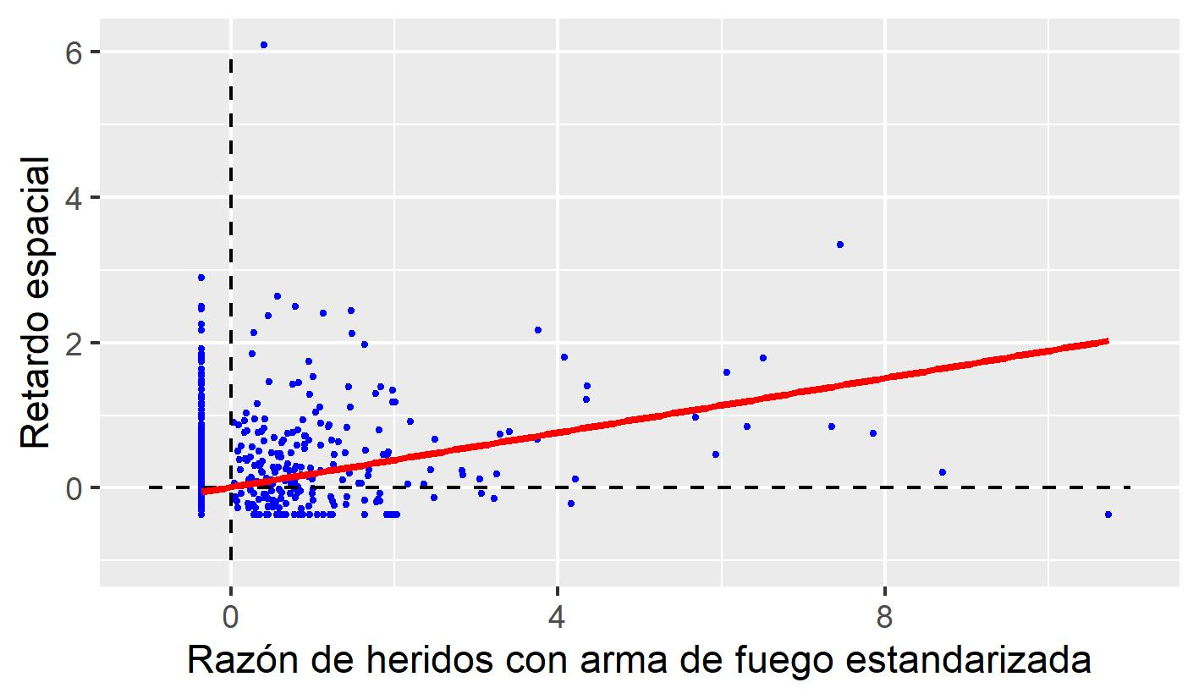
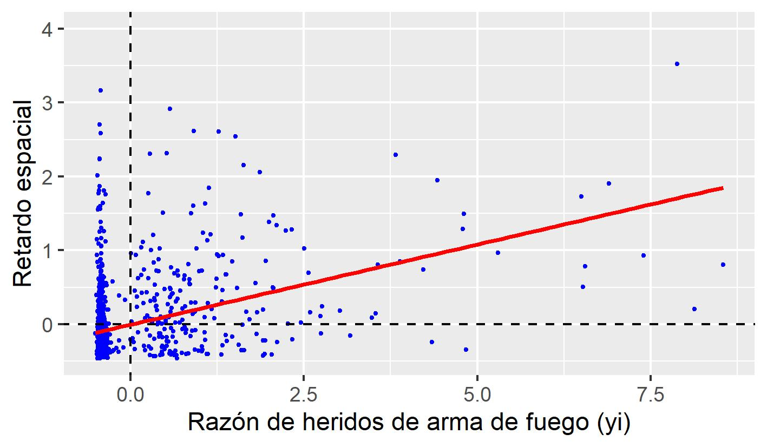
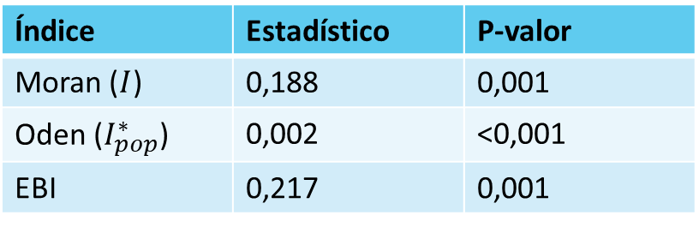
Resultados de los índices
Índice | Estadístico | P-valor
Moran ($I$) | 0,188 | 0,001
Oden ($I_{pop}^{∗}$) | 0,002 | <0,001
EBI | 0,217 | 0,001
Moran
EBI
Notes:
En la ciudad de Rosario la razón de heridos por arma de fuego se comporta de manera aleatoria a lo largo de toda la región, sino que existe una autocorrelación positiva para esta variable (tanto para el índice de Moran como para el EBI)
Existe evidencia estadística para rechazar la hipótesis de que la razón de heridos por arma de fuego es homogénea a lo largo de los radios censales de la ciudad de Rosario, pero sin saber si existe un patrón espacial en la variable analizada.
Pone en evidencia la relación directa que existe entre los radios censales de la ciudad de Rosario para la razón de heridos por armas de fuego.

Slide 35
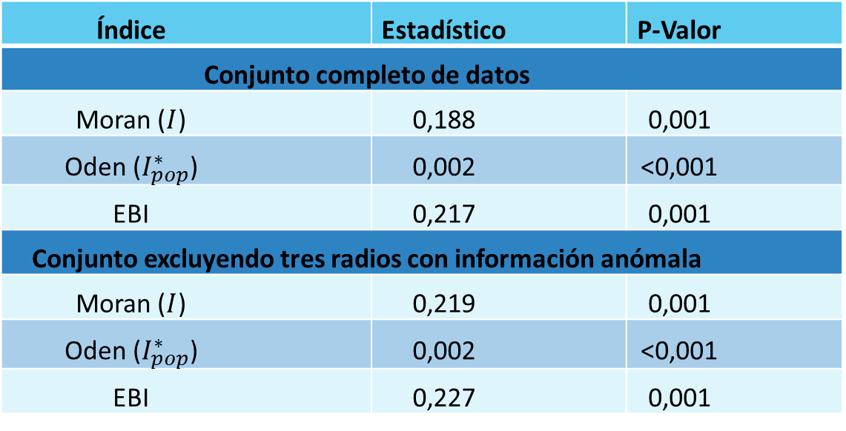
Resultados con y sin outliers
Índice | Estadístico | P-Valor
Conjunto completo de datos
Moran ($I$) | 0,188 | 0,001
Oden ($I_{pop}^{∗}$) | 0,002 | <0,001
EBI | 0,217 | 0,001
Conjunto excluyendo tres radios con información anómala
Moran ($I$) | 0,219 | 0,001
Oden ($I_{pop}^{∗}$) | 0,002 | <0,001
EBI | 0,227 | 0,001
17%
4%
Notes:
Al excluir los 3 radios censales situados a la orilla del río con pocos hogares y por lo tanto poco habitantes (que es la variable que se utiliza como denominador de la razón definida), se observa que el índice de Moran sufre un incremento porcentual cercano al cuádruple en comparación al del EBI

Slide 36
Agenda
Introducción
Objetivos
Metodología
Problemas de aplicación
Comentarios finales

Slide 37



Comentarios finales
Propiedades/Índices
Moran ($I$)
Oden ($I_{pop}^{∗}$)
EBI
Hipótesis
Potencia
P($e_{1}$)
Robustez

Slide 38
Comentarios finales
Los test de hipótesis para el EBI y el índice de Moran presentan una potencia similar ante escenarios de tamaños parecidos de las distintas áreas consideradas.
A medida que los tamaños son más variables, el EBI incrementa su potencia de manera considerable con respecto al índice de Moran.
La probabilidad de error de tipo I de la prueba asociada al EBI no se ve alterada cuando los tamaños de las áreas son heterogéneos.
El EBI posee cualidades de robustez viéndose poco afectado por valores atípicos, lo cual fue observado en los problemas estudiados.
En ambos problemas las pruebas de hipótesis para los tres índices condujeron al rechazo de la H₀
Notes:
En cuanto a la potencia del test para el índice de Oden no es comparable con los otros dos casos, ya que prueba hipótesis diferentes.
Mientras que la probabilidad de error de tipo I en la prueba de hipótesis que utiliza el índice de Moran se incrementa cuando los tamaños de las áreas son diferentes.
Es decir que no hubo resultados contradictorios, aunque en el caso del índice de Oden no se puede confirmar si lo que se detectó fue autocorrelación o heterogeneidad espacial.
Teniendo en cuenta que el trabajo citado de presentación del índice, lo hace utilizando la distribución de Poisson.

Slide 39
Líneas futuras de investigación
Como líneas futuras de investigación se propone:
Profundizar el estudio de las propiedades de robustez del EBI.
Avanzar en el estudio de las propiedades del EBI en diferentes escenarios.
Estudiar el comportamiento del EBI para otras distribuciones a priori.
Notes:
Teniendo en cuenta que se utilizó la Poisson, como por ejemplo la binomial

Slide 40
Bibliografía
Anselin, L.; Ibnu, S.; Younggihn, K. (2006). GeoDa: An Introduction to Spatial Data Analysis. Geographical Analysis 38 (1), 5-22.
Assunção, R. M.; Reis, E. A. (1999) “A new proposal to adjust Moran´s I for population density”. Statist. Med. 18, 2147-2162.
Borra, V. (2015) “Estadística Espacial. Muestreo y modelización para la aplicación en estudios socioeconómicos”.
Marshall, R. J. (1991) “Mapping disease and mortality rates using empirical Bayes estimators”. Applied Statistics, 40, 283–294.
Moran, P. A. P. (1950) “Notes on continuous stochastic phenomena”. Biometrika, 37, 17–23.
Notes:
El código de R utilizado para realizar todos los cálculos y gráficos se encuentra disponible para ser consumido de manera colaborativa en el repositorio de código que se muestra en la diapositiva

Slide 41
Bibliografía
Oden, N. (1995) “Adjusting Moran's I for population density”. Statistics in Medicine, 14, 17-26.
R Core Team (2020) “R: A language and environment for statistical computing”.
Tiefelsdorf, M.; Griffith, D. A.; Boots B. (1999) “A variance-stabilizing coding scheme for spatial link matrices”. Environment and Planning A 31,165–180.
Torres, P.S.; Quaglino, M.B.; Pillar, V.D. (2009) “Properties of a randomization test for multifactor comparisons of groups”. Journal of Statistical Computation and Simulation.
Tobler, W. (1970) “A Computer Movie Simulation Urban Growth in the Detroit Region”. Economic Geography 46(2),234-240.
Walter, S. D. (1992) “The analysis of regional patterns in health data. I. Distributional considerations”. American Journal of Epidemiology, 136, 730-741.
Notes:
El código de R utilizado para realizar todos los cálculos y gráficos se encuentra disponible para ser consumido de manera colaborativa en el repositorio de código que se muestra en la diapositiva

Slide 42
Código utilizado
Repositorio de código: https://github.com/Seferra18/Tesina
Notes:
El código de R utilizado para realizar todos los cálculos y gráficos se encuentra disponible para ser consumido de manera colaborativa en el repositorio de código que se muestra en la diapositiva

Slide 43
Muchas gracias!!

